Slide 1
交換生經驗分享
2016-2017 交換生 楊雅鈞
經驗分享:
1. 如何申請學校交換學生?
2. 交換生需要具備的資格
3. 碩士兩年內需要注意的事項?
4. 學校可提供的資源
5. 去日本交換的經驗

Slide 2
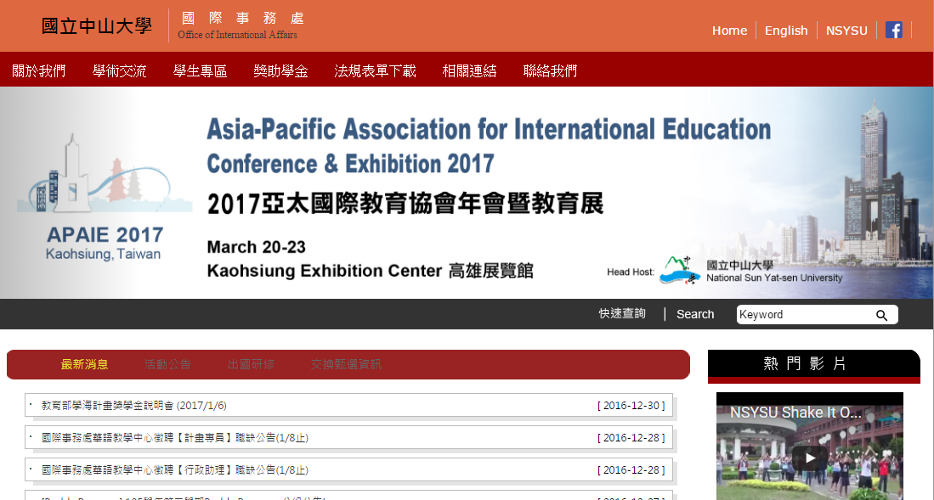
1. 關於學校交換學生計畫
交換甄選資訊

Slide 3
1. 關於學校交換學生計畫
日本地區 交換申請(每年 9月)
姊妹校交換計畫說明會 (每年10月)
教育部獎學金說明會(學海飛颺、學海惜珠)(每年10月)
一般地區 交換申請 (除了日本及大陸以外地區) (每年12月)
大陸地區 交換申請 (每年1月)
行前說明會(每年5月)
管院交換校、校級交換校

Slide 4
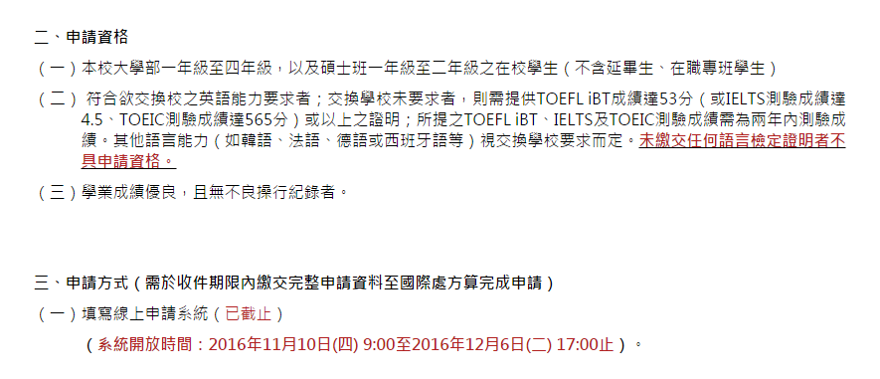
2. 交換生需要具備的資格
申請表
Check list
語言檢定成績
有利審查資料表
研修計畫書
歷年成績單
志願表
2017年9月起或2018年2月起（可依姊妹校規定選擇一學期或一年）；志願表繳交後，申請者不得以任何理由要求變更志願。

Slide 5
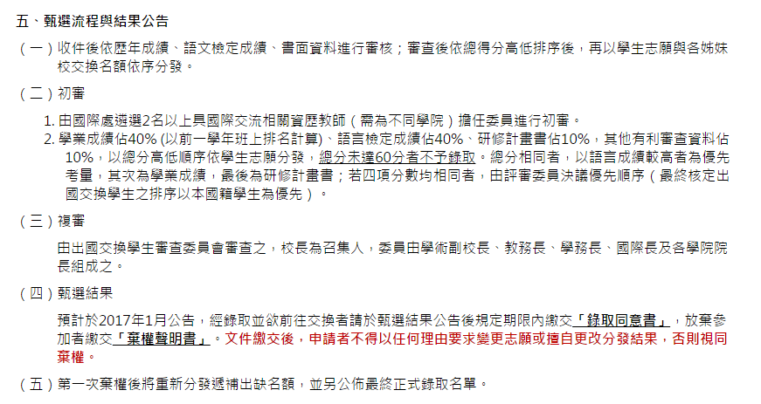
2. 交換生需要具備的資格

Slide 6
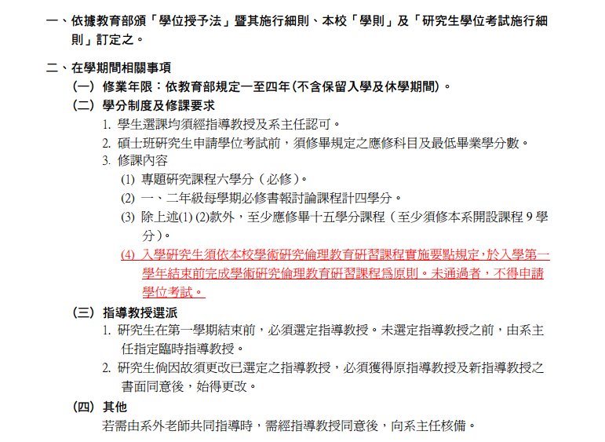
3. 碩士兩年內需要注意的事項?
專題研究
四學期書報
選修15學分

Slide 7
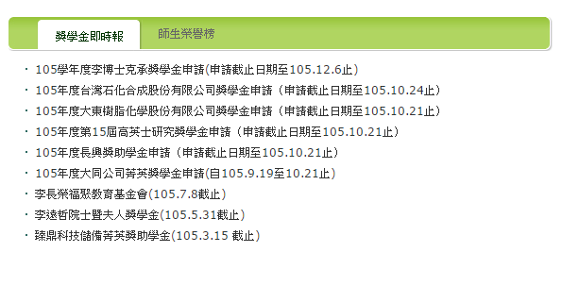
4. 學校可提供的資源與獎學金
教育部獎學金說明會(學海飛颺、學海惜珠)(每年12月)
姊妹校交換學生獎學金
系上獎學金

Slide 8
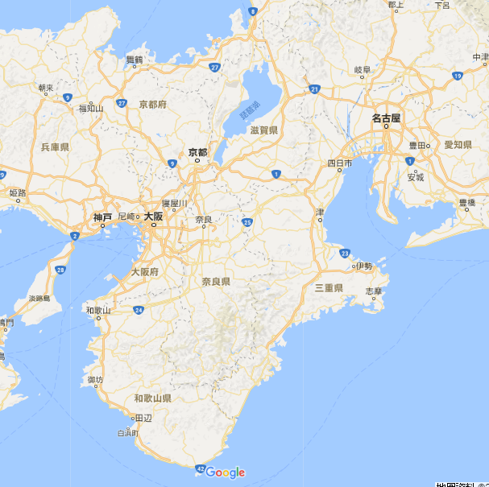
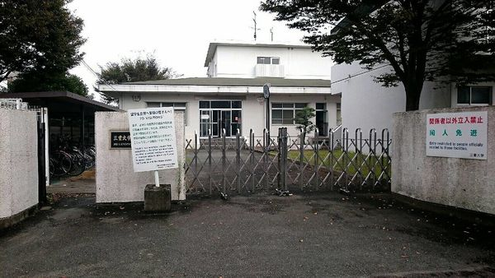
5. 去日本交換的經驗
三重大学 特別聴講学生
医学部
人文学部
工学部
教育学部
国際交流センター
生物資源学部
サークル
てらこや パーティー
大学祭
2016.09 - 2017.02

Slide 9
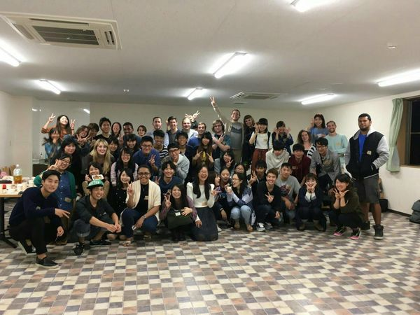
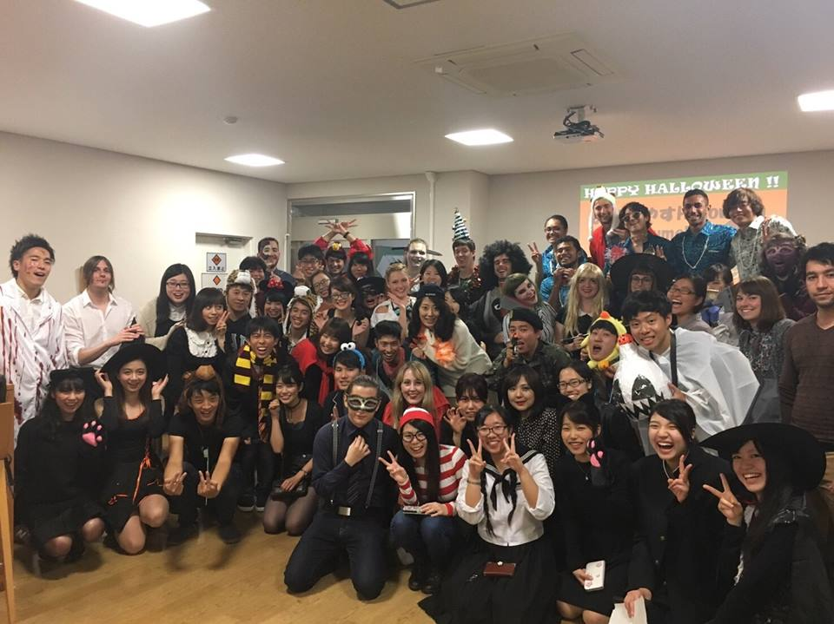
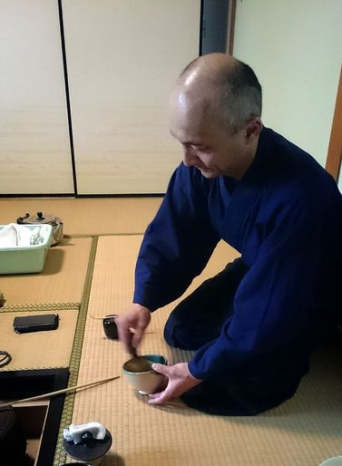
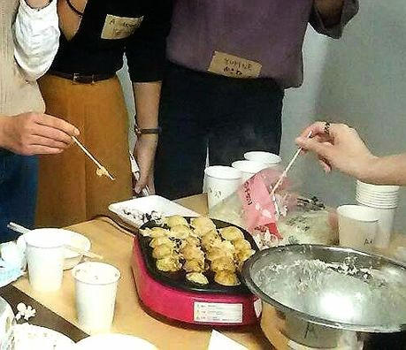
5. 去日本交換的經驗

Slide 10
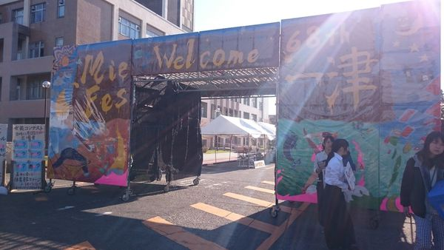
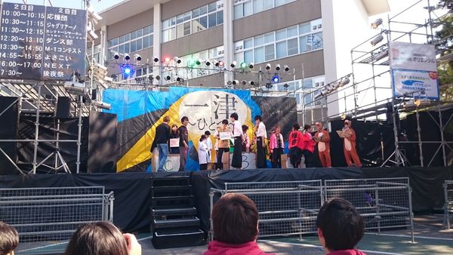
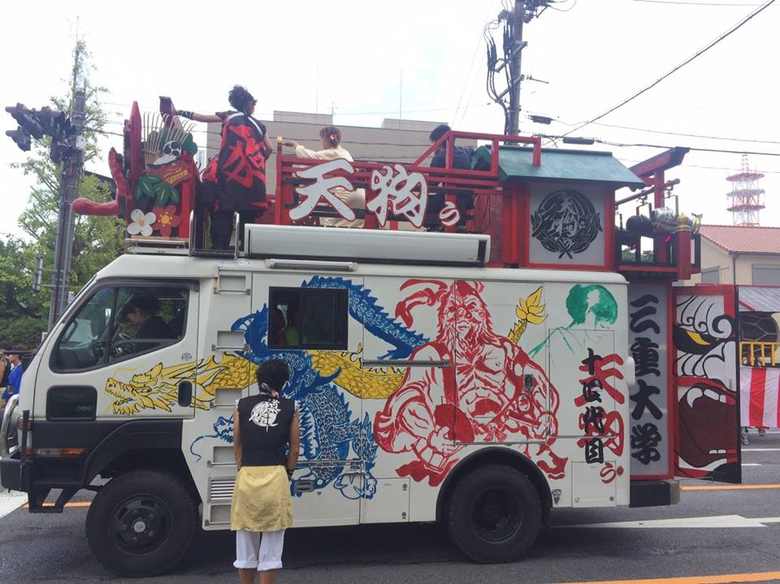
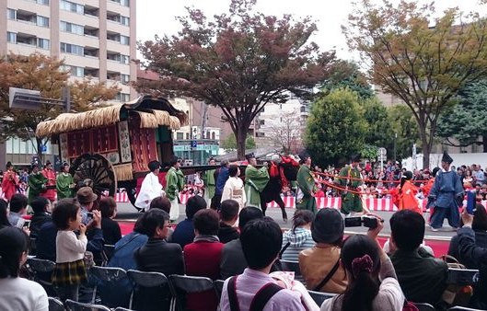
5. 去日本交換的經驗

Slide 11
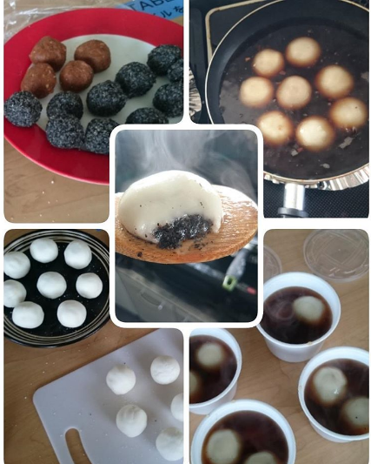
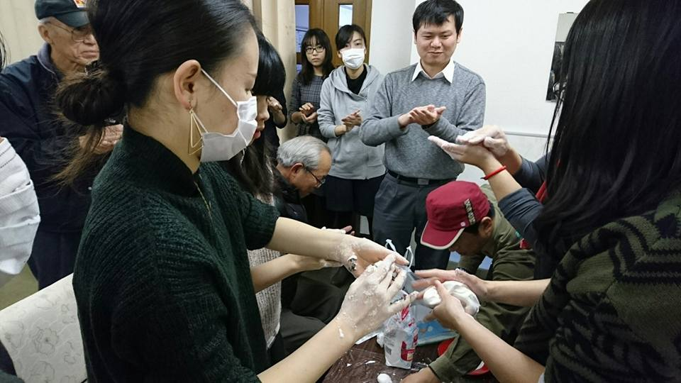
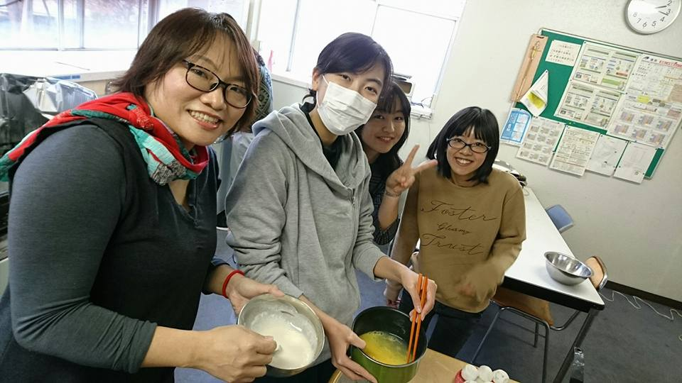
5. 去日本交換的經驗

